Slide 1

Биллинг
Дипломная работа команды MP3
Игорь Черкашин, Егор Гайчуков, Иван Горшанков, Сергей Шамов

Slide 2
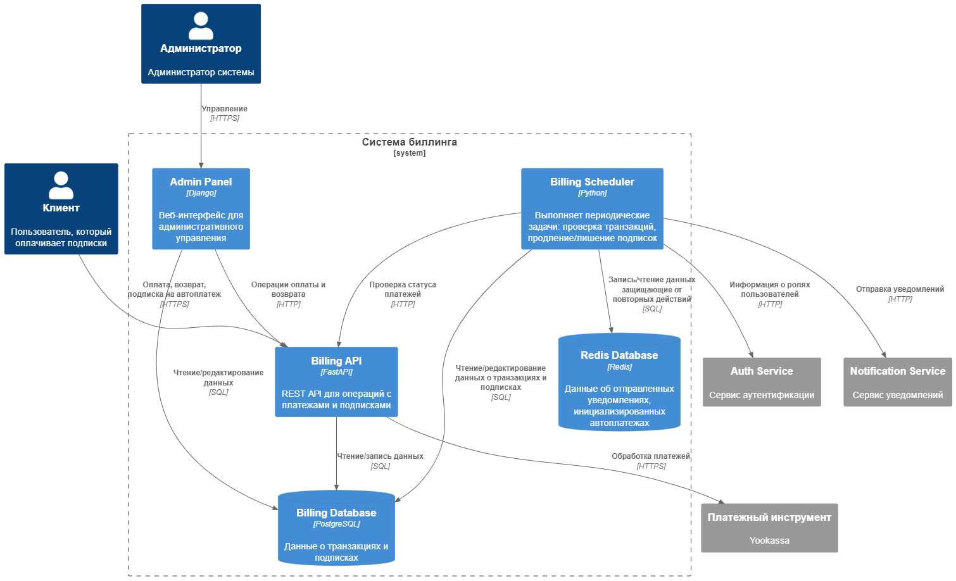
Схема Биллинг-сервиса

Slide 3
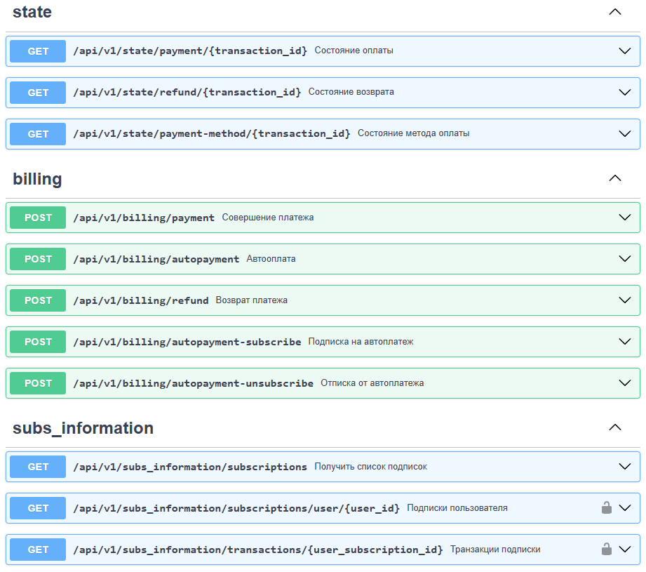
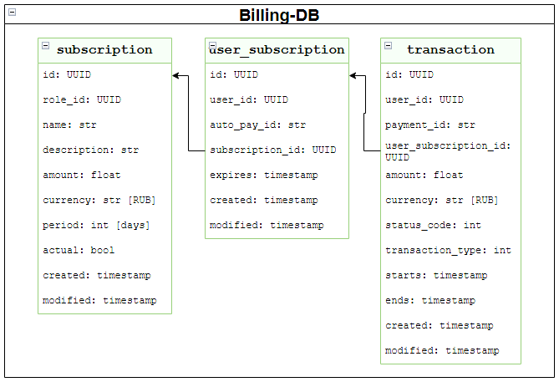
База данных и API

Slide 4
Платежный провайдер. Критерии
Присутствие в РБ и РФ
Оплата картами
Документация, Python SDK
Бесплатная поддержка списаний в формате подписок, единовременного платежа, отмены
Наличие песочницы для тестирования
Сравнивались: ЮКасса, Робокасса, Сбер, Т-Банк.
Stripe и другие иностранные провайдеры не рассматривались.

Slide 5
Реализованная бизнес-логика
Получение списка подписок с тарифами
Разовая оплата выбранной подписки
Настройка автоплатежа по конкретной подписке
Возврат частичный или полный за конкретную транзакцию
Получение списков транзакций и подписок конкретного пользователя
Уведомление пользователя по email об успешной/неуспешной оплате, возврате; о скором истечении подписки

Slide 6

Поднимавшиеся проблемы
Отказ от вебхуков в сторону пуллинга платежного провайдера
Чтобы scheduler не спамил пользователю о скором истечении подписки, использовано redis-хранилище запоминающее отправку уведомления
Недопонимание в обсуждениях слова «подписка» (их две разных)

Slide 7

Что не успели и план развития сервиса
Дать пользователю доступ к возврату средств
При запросе на оплату искать неоплаченную транзакцию с теми же данными и возвращать ссылку на нее
При внутренней ошибке в платежном провайдере отправлять запросы повторно
Вынесение подписок в отдельный сервис
Написать свой платежный провайдер

Slide 8


